Slide 1
毕业实习
兰韵诗
yslan@dase.ecnu.edu.cn

Slide 2
毕业实习要求
实习时间段：可以从2024年7月到2024年12月
实习时长：30个完整工作日的工作量
实习可以在企业完成，也可以是学院实验室完成
建议：实习内容和毕业论文选题一致

Slide 3
毕业实习要求
填写实习手册
不少于5次的实习周报（不少于300字）
实习调查报告+实习总结（总共不少于3000字），其中调查报告可侧重项目意义等内容，实习总结侧重实习的工作内容
建议：调查报告500字，实习总结2500字，二者具体篇幅可略有浮动
通过最后的实习答辩（拟定本学期最后一周，预计和毕设开题在同一时间）
评价标准：实习报告+答辩汇报+实习成果（程序、文档等）

Slide 4
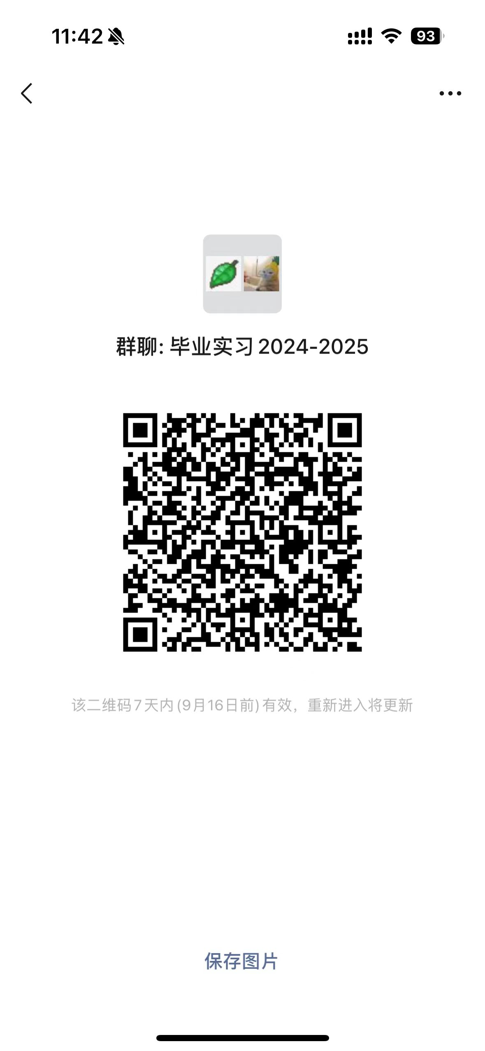
实习课程群
实习课程通知
实习过程中有任何的问题随时跟老师保持联系

Slide 5
实习情况调查
已经完成实习的同学
正在实习的同学
尚未找到实习的同学

Slide 6
实习答辩安排（临近学期末会再开会说明）
分成6个左右小组，每组指定一位同学负责联络答辩老师
分组情况在本学期倒数第二周确定
每位同学以ppt或实际演示等形式做5分钟以内的简要汇报，时间在本学期最后一周，具体时间段和地点由小组负责同学与答辩老师确定（线下或线上）
答辩前请收集实习报告，实习指导老师打分
最终成绩采用五级制，由带队老师根据实习指导老师打分、答辩老师打分综合评定
答辩前填写完实习报告，实习指导老师签字、打分，外单位的需盖章，交给组长，由组长将实习报告交给答辩老师
答辩结束后组长将实习报告交给地理馆111室朱汉伦

